Slide 1


PFE Atelier IHM Gestion des emprunts de matériels
Étudiants : Alexis LAURENT, Suzy PAETA, Romain ROUFAST
Encadrants : Christian BREL, Anne-Marie DERY PINNA

Slide 2
Problématique

Slide 3
Notre démarche
Implémentation
Analyse Utilisateurs
Conception
Tests utilisateurs
Notes:
ANALYSE UTILISATEURS
1 – Réalisation des questionnaires → Pour obtenir les besoins réels des utilisateurs
2 – Entretiens
3 – Analyse des entretiens
4 – Réalisation de maquettes → Essayer d’avoir une disposition et un contenu adaptés aux utilisateurs
5 – Entretiens
6 – Analyse des entretiens
CONCEPTION
7 – BD
8 – Scénarios
IMPLEMENTATION
9 – Back end
10 – Front end
11 – Tests fonctionnels
TESTS UTILISATEURS
Démarche itérative → nous on voulait faire 2 itérations

Slide 4
Notre démarche
Implémentation
Analyse Utilisateurs
Conception
Tests utilisateurs

Slide 5
Analyse utilisateurs
Réalisation de questionnaires
Entretiens utilisateurs
6 Enseignants
5 Responsables
4 Étudiants
Analyse des entretiens
Déterminer les besoins
Définir les personas

Slide 6
Besoins principaux (Responsables)
Centraliser les informations d’emprunts
Gérer les demandes
Valider
Refuser
Annuler
Connaître l’état du stock
Connaître le motif d’emprunt
Connaître la date de rendu
Être averti
Retard
Remise ou retour de matériel
Consulter un historique des emprunts

Slide 7
Besoins principaux (Emprunteurs)
Réserver du matériel à l’avance
Connaître les caractéristiques du matériel
Connaître l’état du stock

Slide 8
Tri des besoins
Tri en fonction des priorités
Tri en fonction des privilèges
Transformation des besoins en fonctionnalités

Slide 9
Maquettes
Réalisation de maquettes
Entretiens utilisateurs
Analyse des entretiens

Slide 10
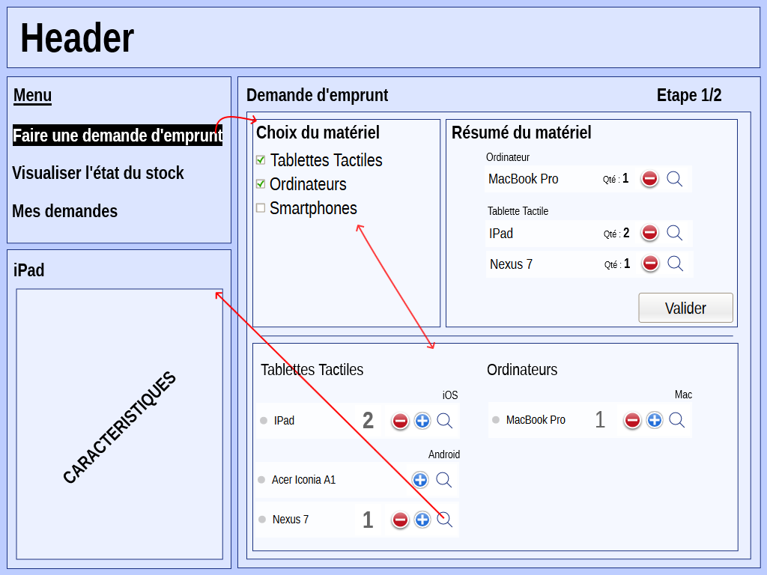
Maquettes

Slide 11
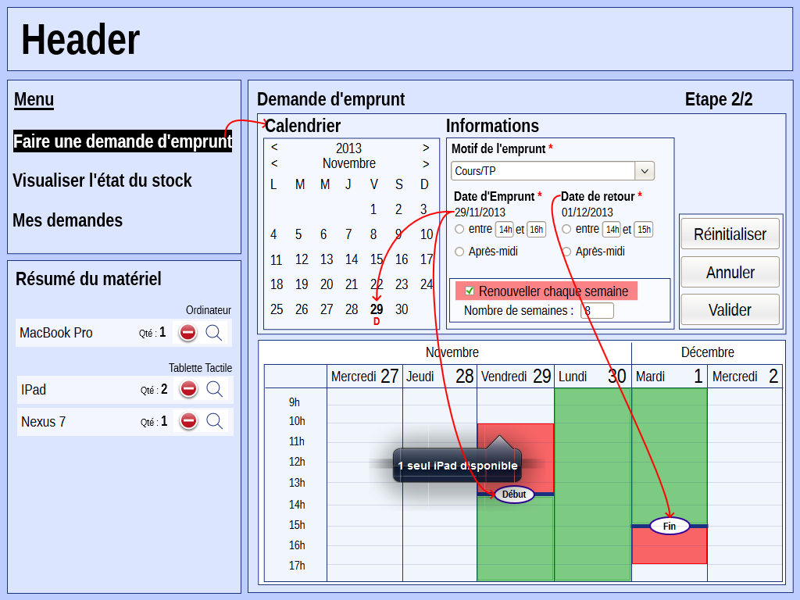
Maquettes

Slide 12
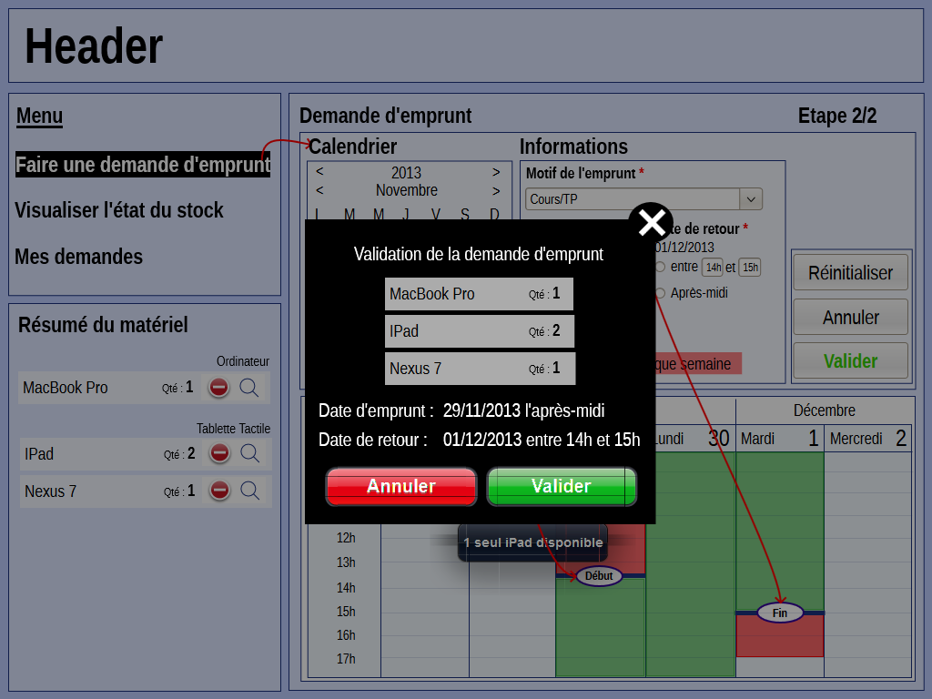
Maquettes

Slide 13
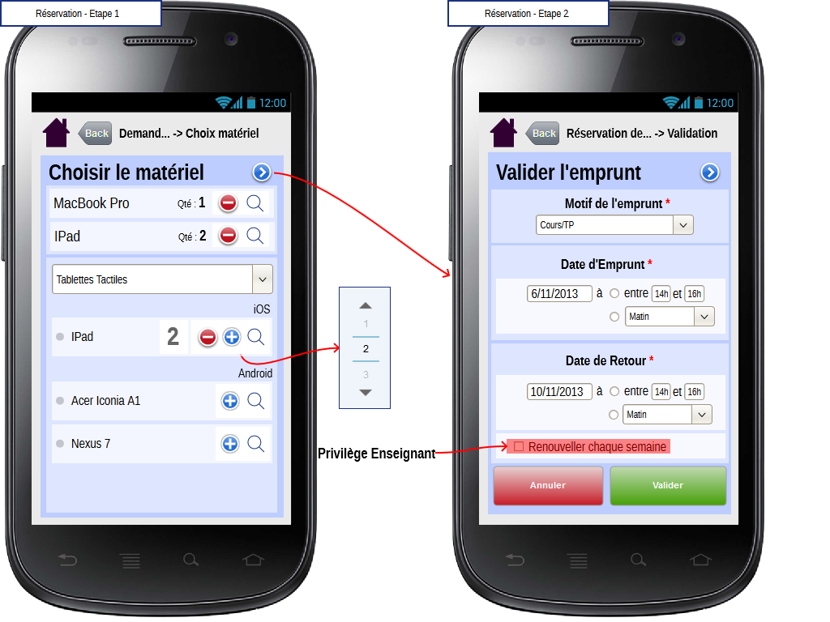
Maquettes

Slide 14
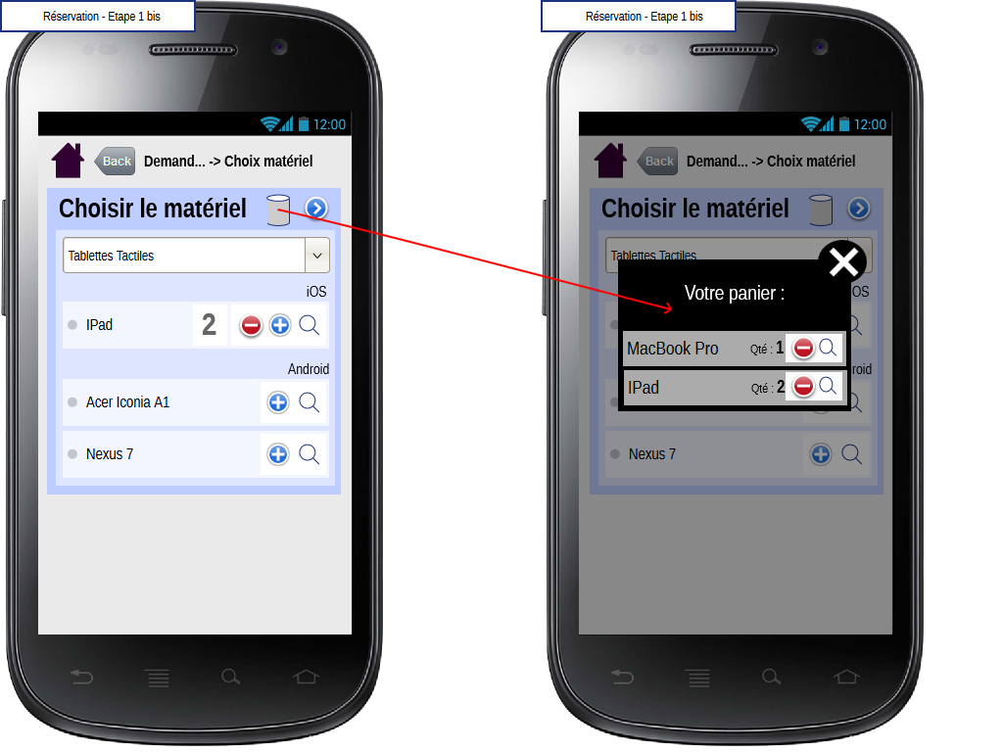
Maquettes

Slide 15
Notre démarche
Implémentation
Analyse Utilisateurs
Conception
Tests utilisateurs

Slide 16
Conception
Cas d’utilisation
Séquence
BD

Slide 17
Notre démarche
Implémentation
Analyse Utilisateurs
Conception
Tests utilisateurs

Slide 18
Implémentation
Back-end
Front-end
Tests fonctionnels ( + sécurité ? )

Slide 19

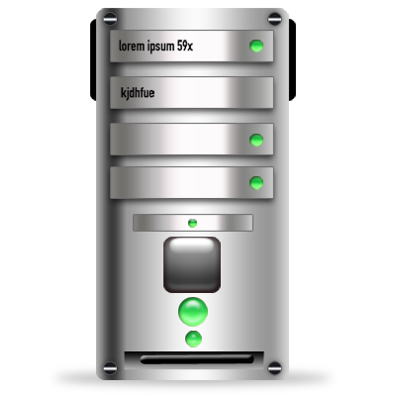









Choix technologiques
Clients
Serveur
Requête REST
Page HTML

Slide 20
Notre démarche
Implémentation
Analyse Utilisateurs
Conception
Tests utilisateurs

Slide 21
Tests utilisateurs
Ce qu’il aurait fallu faire

Slide 22
Résultats

Slide 23
Gestion du projet
Répartition des tâches ->
Gestion de versions -> Utilisation de Git
Gestion de configuration ->
Gestion des tests/sécurité ->

Slide 24
Gestion du projet

Slide 25
Synthèse de la gestion du projet
Difficultés rencontrées
Mauvaises estimations du temps sur certaines tâches
Acquis
Nouvelles technologies
Gestion d’un projet centré utilisateurs

Slide 26
Fin/Améliorations
Faire des tests utilisateurs sur la 1ère version fonctionnelle
Faire une deuxième itération intégrant les remarques des utilisateurs
Responsive
Améliorer la sécurité
Automatisation des tests fonctionnels
Authentification CAS

Slide 27
Conclusion

